Slide 1
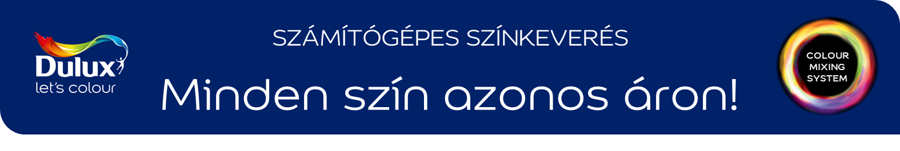
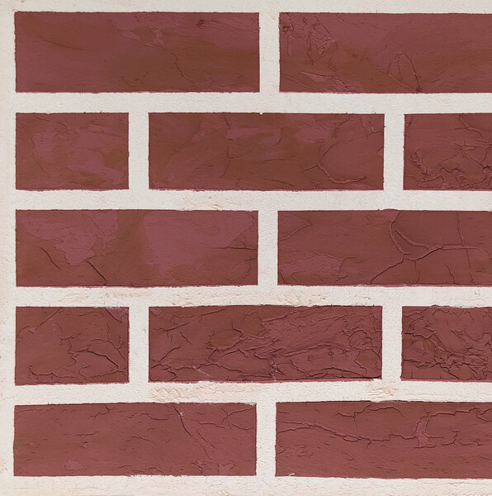
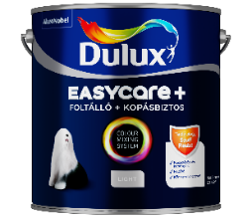
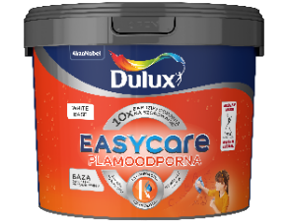
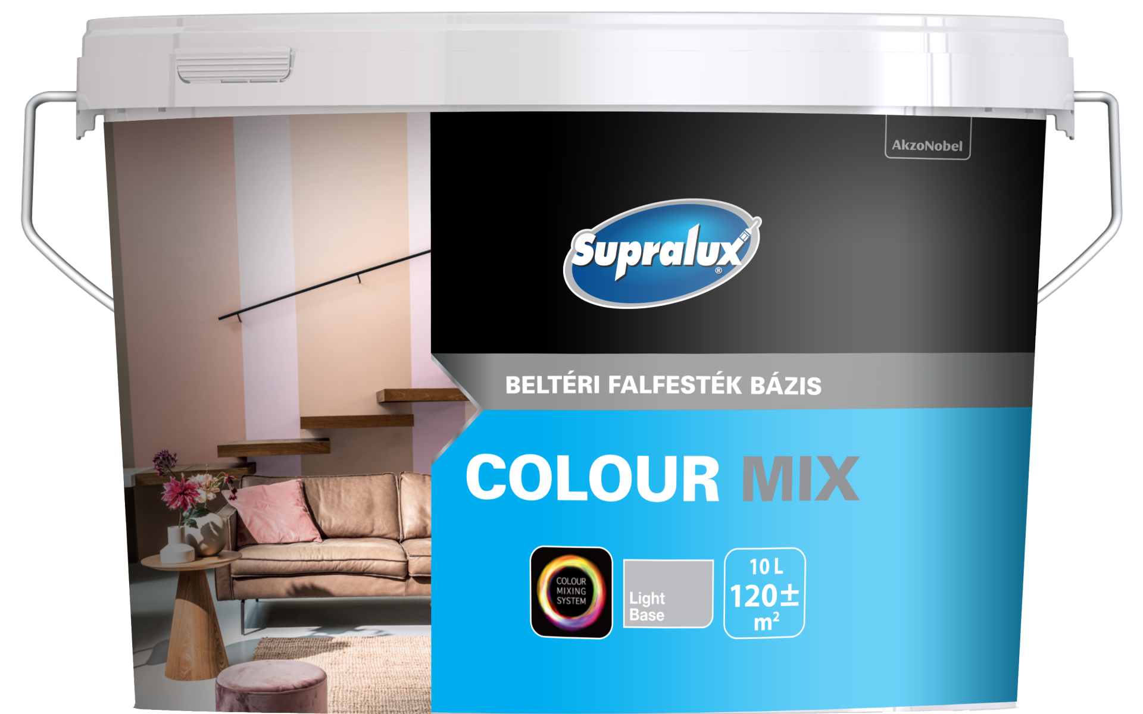
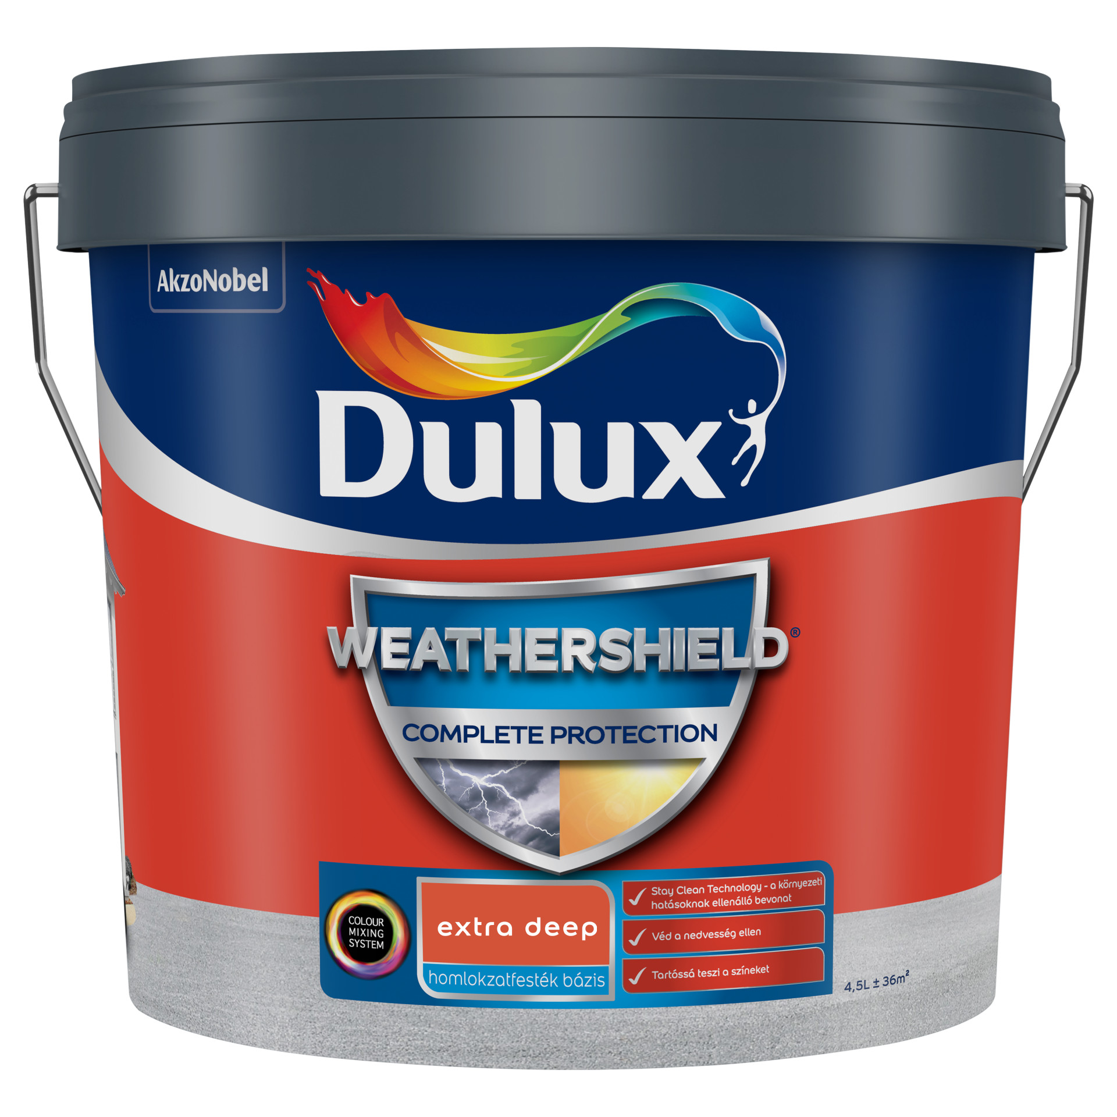
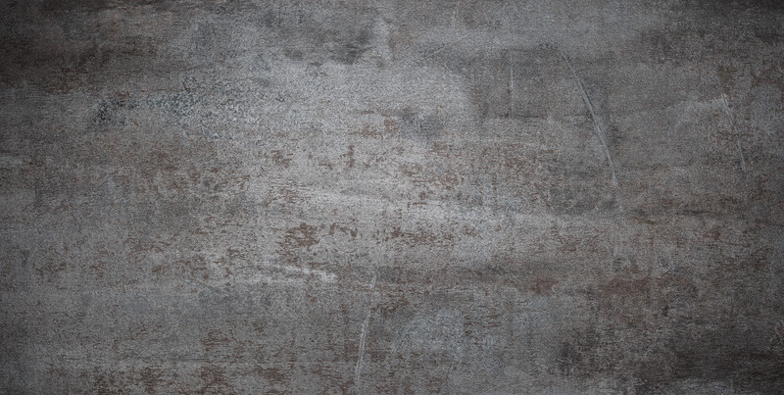
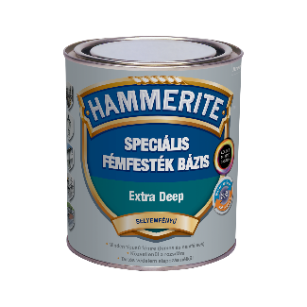
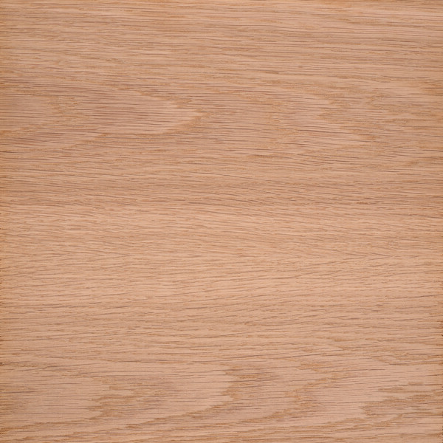
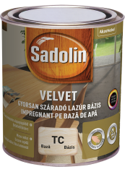
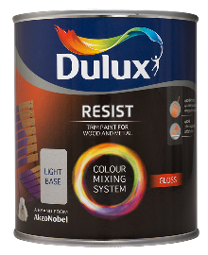
Kiszerelés | Ft / db | Ft / L
Dulux EasyCare+
FOLTÁLLÓ+KOPÁSBIZTOS
kopásálló, dörzsálló, beltéri falfesték
Kiadósság: max. 16 m²/L
0,9 L | 6 490 | 7 211
2,2 L | 11 990 | 5 450
beltér
Dulux EasyCare
FOLTÁLLÓ
víztaszító, dörzsálló, beltéri falfesték
Kiadósság: max. 14 m²/L
0,9 L | 7 299 | 8 110
2,18 L | 14 990 | 6 876
*9,0 L | 33 990 | 3776
beltér
Dulux Perfect Matt
kiadós, mosható, beltéri falfesték
Kiadósság: max. 17 m²/L
1,0 L | 5 799 | 5 799
2,5 L | 9 999 | 3 999
5,0 L | 21 990 | 4 398
*10,0 L | 31 990 | 3 199
beltér
Supralux Colour Mix
beltéri falfesték
Kiadósság: 13 m²/L
1,0 L | 3 799 | 3 799
5,0 L | 11 990 | 2 398
10,0 L | 17 990 | 1 799
beltér
Dulux Weathershield
Complete Protection
homlokzatfesték,
Kiadósság: max. 8 m²/L
0,9 L | 5 799 | 6 443
2,5 L | Nem elérhető
4,5 L | 21 990 | 4 886
9,0 L | 33 990 | 776
kültér
Hammerite Speciális
fémfesték
Kiadósság: 12 m²/L
0,75 L | 7 779 | 10 398
2,5 L | 22 990 | 9 196
bel-/kültér
Dulux Rapidry Satin
fémre és fára
vizes bázisú, selyemfényű zománcfesték
Kiadósság: max. 14 m²/L
0,7 L | 6 199 | 8 855
2,5 L | 15 990 | 6 396
bel-/kültér
Sadolin Velvet
fára
gyorsan száradó lazúr bázis
Kiadósság: 13-15 m²/L
0,75 L | 6 199 | 8 265
2,5 L | 16 990 | 6 796
beltér
Dulux Resist Gloss
zománcfesték
oldószeres, fényes felület
Kiadósság: 13 m²/L
0,7 L | 6 399 | 9 141
2,5 L | 15 990 | 6 396
bel-/kültér
*csak Light bázis (világos színek)

